Slide 1
Служба социальной помощи
“Ваша Сиделка”
Руководитель проекта и местонахождение офиса:
Галиуллина Альфия Кабировна
г.Уфа, ул. Ульяновых, 49, офис 13-16

Slide 2
- в каждой 30-ой семье есть лежачий больной, неспособный себя обслуживать
около 13 000 уфимцев прикованы к постелям
20-30 % семей прибегают к услугам профессиональных сиделок
.
В Уфе:
Специализированная служба социальной помощи «Ваша сиделка» города Уфы создана помогать семьям ухаживать
за их лежачими родственниками.
Сиделки - люди пенсионного возраста

Slide 3
Цели создания
1.
Становление самоокупаемого предприятия по оказанию социальных услуг
Организация социально-ориентированного центра, осуществляющего комплекс социально-бытовых услуг
2.
Развитие инновационных стандартов социального обслуживания
3.
Расширение количества и качества предложений на рынке социальных услуг Уфы
4.

Slide 4
Основные направления деятельности
Служба
сиделок
Социально-бытовые
услуги для пожилых
Инновационная
школа
правильного
ухода
Справочник
организаций по предоставлению услуг лежачим больным
Служба социальной помощи
«Ваша Сиделка»
Проект начал работать 1 сентября 2015 года.
Претворяя его в жизнь, мы утверждаем, что
делая добрые дела, можно быть успешными предпринимателями

Slide 5
Служба сиделок +
социально-бытовые услуги
На сегодняшний день в нашей базе – 90 сиделок.
Они готовы выполнить любой заказ по уходу за подопечным
Еженедельно с просьбой о трудоустройстве
к нам обращаются 8-12 человек
Стоимость услуг - от 40 до 170 руб. в час
Также сиделки выполняют бытовые услуги

Slide 6
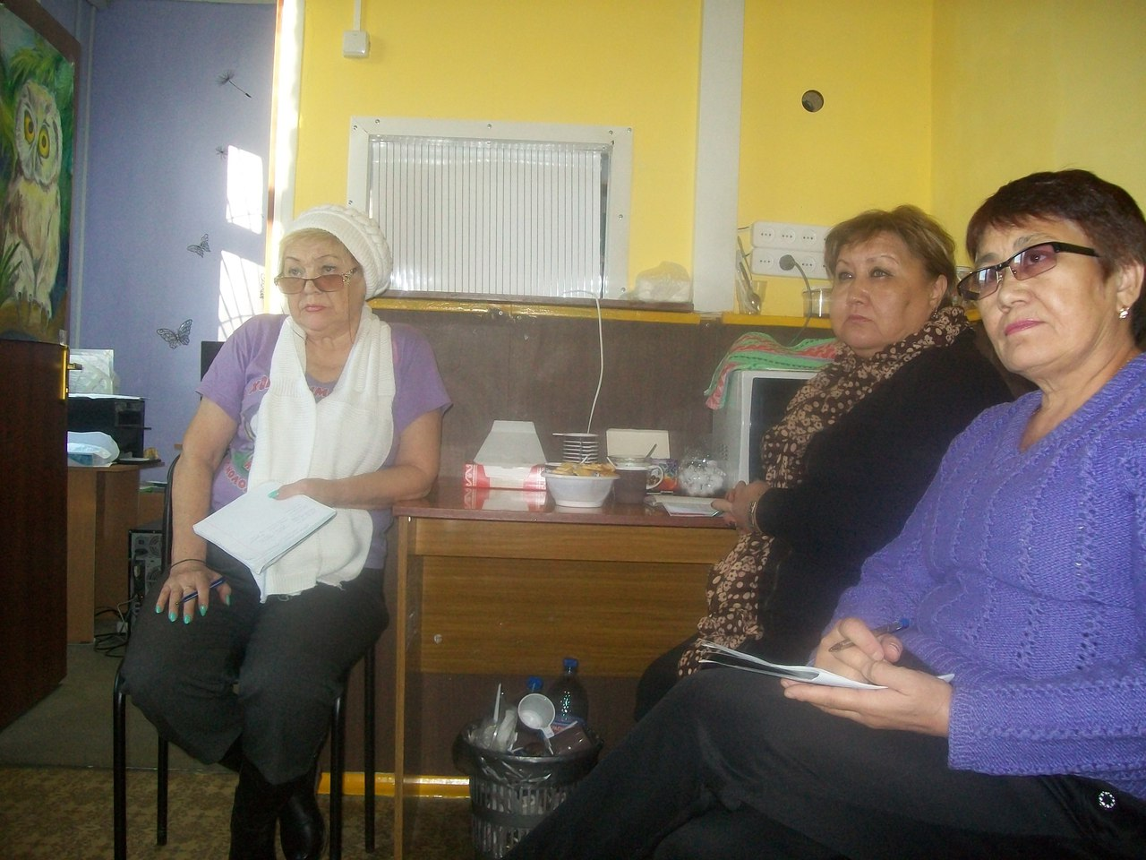
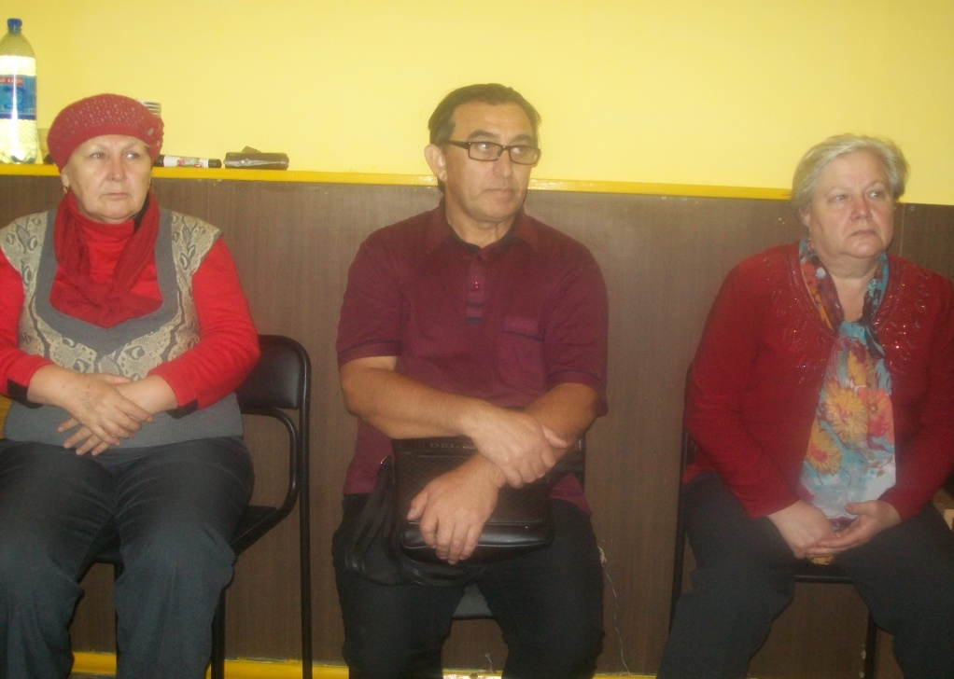
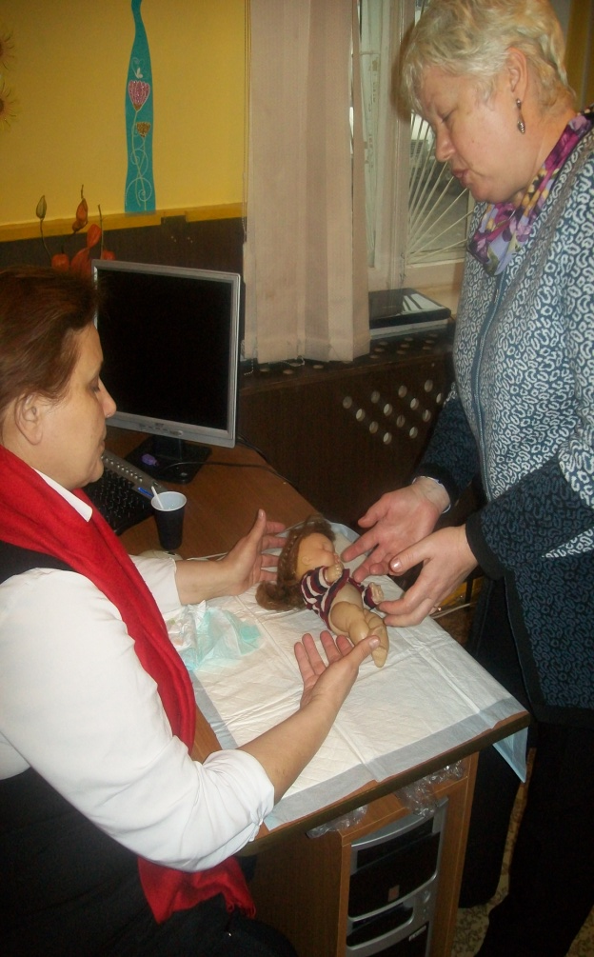
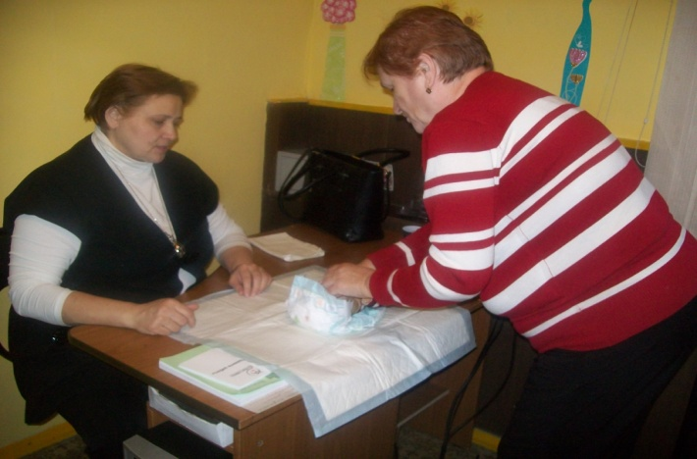
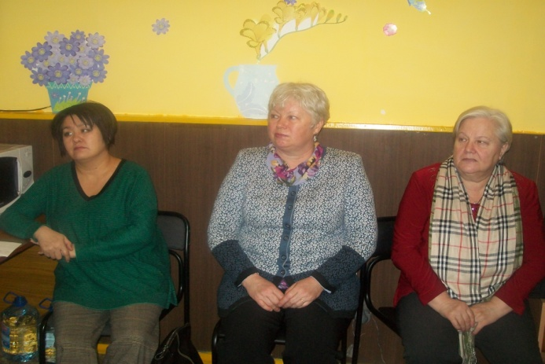
Школа правильного ухода
Создана для повышения образовательного уровня сиделок, а также всех уфимцев, самостоятельно ухаживающих за своими близкими, прикованными к постелям
Занятия бесплатные

Slide 7
Справочник организаций по оказанию услуг пожилым, лежачим больным
На сайте Службы ufasidelka.ru начата работа по созданию полного справочника организаций, оказывающих услуги пожилым, лежачим больным
с указанием всех контактных данных.
Такого ресурса в Уфе НЕТ

Slide 8
Объём ожидаемого спроса на услуги
Минимальный план - 50-60 обслуживаемых подопечных в месяц
Средняя выручка с одного договора - 3200 р.
Проект окупается через 12 месяцев с начала деятельности,
Выходит на «0» (доходы - минус расходы) - на 4-й месяц работы
12 мес.
4 мес.
1 мес.

Slide 9
Что необходимо для развития?
Значительное увеличение
числа заказов
Внедрение механизма муниципально-частного партнерства
Сотрудничество с частными клиниками на условиях аутсорсинга
+
Финансирование технического оснащения процесса обучения в Школе правильного ухода.
Пока единственное обучающее устройство - кукла Таня
Освещение деятельности Школы правильного ухода в СМИ
с приглашением на занятия всех желающих
Пошив единой формы для сиделок, что способствует популяризации бренда

Slide 10
Наш опыт – для общества
Наш проект может тиражироваться в РБ
с очевидными преимуществами:
Низкие риски
Низкие инвестиции
Востребованность даже в кризис
Прозрачность деятельности
Снижается острота двух социальных проблем::
уход за пожилыми и лежачими пациентами
трудоустройство, повышение качества жизни социально незащищенной группы населения - пенсионеров

Slide 11
Спасибо за внимание!
Служба социальной помощи
«Ваша Сиделка»
Руководитель - Галиуллина
Альфия Кабировна
8 919 153 01 54

